Slide 1
第11章 JavaScript面向对象
《JavaScript+jQuery交互式Web前端开发（第2版）》

Slide 2
学习目标/Target
了解面向过程与面向对象，能够阐述面向过程与面向对象的区别
熟悉面向对象的特征，能够归纳面向对象的三大特征
了解类与对象的概念，能够阐述类与对象的区别
掌握类的定义和继承，能够定义类及类中的属性和方法、实现子类继承父类

Slide 3
学习目标/Target
掌握调用父类的方法，能够使用super关键字调用父类的构造方法或普通方法
掌握原型对象的使用，能够实现原型对象的访问与使用
了解成员查找机制，能够描述成员查找的顺序
熟悉原型链的相关知识，能够绘制原型链

Slide 4
学习目标/Target
掌握this指向的更改，能够灵活应用apply()方法、call()方法和bind()方法更改this
指向
掌握错误处理的方式，能够通过try…catch语句处理错误
了解错误类型，能够列举常见的错误类型
掌握错误对象的抛出，能够在程序出错时抛出错误对象
了解错误对象的传递，能够列举错误对象的传递方式

Slide 5
章节概述/ Summary
面向对象（Object Oriented）是软件开发的一种编程思想，被广泛应用于数据库系统、交互式界面、应用结构、应用平台、分布式系统、网络管理结构、CAD（Computer Aided Design，计算机辅助设计）技术、人工智能等领域。在实际开发中，使用面向对象编程不仅可以使项目的结构更加清晰，而且可以使代码更易维护和更新。本章将详细讲解JavaScript面向对象。

Slide 6
目录/Contents
11.1
面向对象概述
11.2
类与对象概述
11.3
原型
11.4
更改this指向
11.5
错误处理

Slide 7
11.1
面向对象概述

Slide 8

11.1.1 面向过程与面向对象的区别
先定一个小目标！
了解面向过程与面向对象，能够阐述面向过程与面向对象的区别

Slide 9
11.1.1 面向过程与面向对象的区别
当使用面向过程与面向对象思想解决问题时，面向过程的重点在于过程，也就是分析出解决问题需要的步骤，然后按照步骤逐步执行。
面向过程的缺点在于，当步骤过多时，程序会变得复杂，代码的可复用性差，一旦步骤发生修改，就容易出现牵一发而动全身的情况。
面向对象则是把问题分解为多个对象，这些对象可以完成它们各自负责的工作，只需要发出指令，就可以让这些对象去完成实际的操作。

Slide 10

11.1.1 面向过程与面向对象的区别
相比面向过程，面向对象可以让开发者从复杂的步骤中解放出来，让一个团队能更好地分工协作。

Slide 11
11.1.1 面向过程与面向对象的区别
下面对比面向对象和面向过程的区别，具体如下表所示。
分类 | 优点 | 缺点
面向过程 | 代码无浪费，无额外开销，适合对性能要求极其苛刻的情况和项目规模非常小、功能非常少的情况 | 不易维护、复用和扩展
面向对象 | 易维护、易复用和易扩展，适合业务逻辑复杂的大型项目 | 增加了额外的开销

Slide 12
11.1.2 面向对象的特征
先定一个小目标！
熟悉面向对象的特征，能够归纳面向对象的三大特征

Slide 13
11.1.2 面向对象的特征
1. 封装
封装是指隐藏内部的实现细节，只对外开放操作接口。接口是对象开放的属性和方法，无论对象的内部多么复杂，用户只需知道这些接口怎么使用即可，而不需要知道内部的实现细节。
封装有利于对象的修改和升级，无论一个对象内部的代码经过了多少次修改，只要不改变接口，就不会影响到使用这个对象时编写的代码。

Slide 14
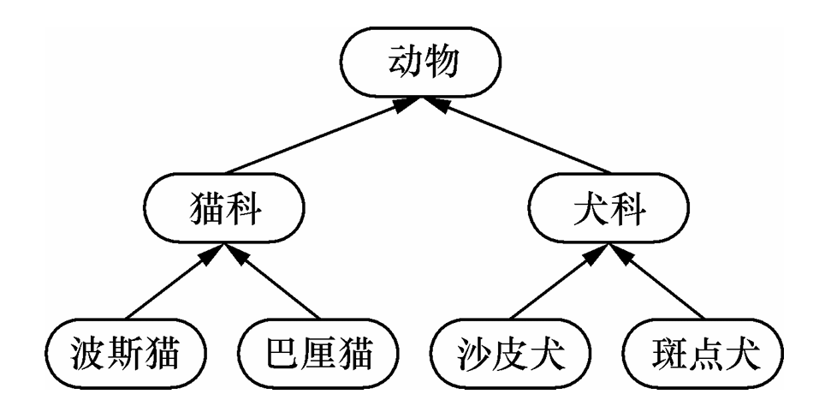
11.1.2 面向对象的特征
2. 继承
继承是指一个对象继承另一个对象的成员，从而在不改变另一个对象的前提下进行扩展。例如，猫和犬都属于动物，在程序中可以描述猫和犬继承自动物。同理，波斯猫和巴厘猫都继承自猫科，沙皮犬和斑点犬都继承自犬科，它们之间的继承关系如下图所示。

Slide 15

11.1.2 面向对象的特征
在实际开发中，使用继承不仅可以在保持接口兼容的前提下对功能进行扩展，而且可以增强代码的复用性，为程序的修改和补充提供便利。

Slide 16
11.1.2 面向对象的特征
3. 多态
多态是指同一个操作作用于不同的对象，会产生不同的执行结果。例如，项目中有视频对象、音频对象、图片对象，用户在对这些对象进行增、删、改、查操作时，如果这些接口的命名、用法都是相同的，用户的学习成本就会很低，如果每种对象都有一套对应的接口，则用户就需要学习每一种对象的使用方法，学习成本高。

Slide 17
11.1.2 面向对象的特征
实际上JavaScript被设计为一种弱类型语言（即一个变量可以存储任意类型的数据），就是多态的体现。例如，数字、数组、函数都具有toString()方法，当使用不同的对象调用该方法时，执行结果不同，示例代码如下。
var obj = 123456;
console.log(obj.toString()); // 输出结果为：123456
obj = [1, 2, 3, 4, 5, 6]
console.log(obj.toString()); // 输出结果为：1,2,3,4,5,6
obj = function () {};
console.log(obj.toString()); // 输出结果为：function () {}

Slide 18

11.1.2 面向对象的特征
在面向对象中，多态的实现往往离不开继承，这是因为多个对象继承同一个对象后，就获取了相同的方法，然后可以根据每个对象的特点来改变同名方法的执行结果。

Slide 19
11.1.2 面向对象的特征
虽然面向对象具有封装、继承和多态的特征，但并不代表只要满足这些特征就可以设计出优秀的程序，开发人员还需要考虑如何合理地运用这些特征。
例如，在封装时，如何给外部调用者提供完整且最小的接口，使外部调用者可以顺利得到想要的功能，而不需要研究其内部的细节；在进行继承和多态设计时，如何为同类对象设计一套相同的方法进行操作等。

Slide 20
11.2
类与对象概述

Slide 21
11.2.1 类与对象
先定一个小目标！
了解类与对象的概念，能够阐述类与对象的区别

Slide 22
11.2.1 类与对象
假如开发一个学生管理系统，系统中每个学生都是一个对象，每个学生都有姓名、学号等属性，并且每个学生可能会有一些相同的方法，例如唱歌、跳舞等。为了方便创建这样的对象，JavaScript提供了构造函数。

Slide 23
11.2.1 类与对象
然而，在Java等主流的面向对象语言中，是通过类创建对象的，语法相比JavaScript有较大差别。为了符合面向对象的编程习惯，JavaScript从ECMAScript 6.0开始，也新增了类的语法。

Slide 24
11.2.1 类与对象
类是指创建对象的模板，类的作用是将对象的特征抽取出来，形成一段代码，通过这段代码可以创建出同一类的对象。例如，开发学生管理系统时，可以创建一个学生类，将学生的共同特征写在类中，然后通过类创建出所需的学生对象。
创建同类对象的意义是这些对象拥有相同的属性名和方法名，即拥有相同的特征，在使用对象时，只需要记住同类对象的属性名和方法名，而不需要区分每个对象。

Slide 25
11.2.1 类与对象
在面向对象开发中，首先需要分析项目中有哪些对象，然后分析这些对象的共同特征，即共有的属性和方法，将这些共同特征抽取出来，创建成类，最后通过实例化对象，实现项目的各个功能。

Slide 26
11.2.2 类的定义和继承
先定一个小目标！
掌握类的定义和继承，能够定义类及类中的属性和方法、实现子类继承父类

Slide 27
11.2.2 类的定义和继承
1. 类的定义
在ECMAScript 6.0中，使用class关键字可以定义一个类，在命名习惯上，类名使用首字母大写的驼峰命名法，在类中可以定义constructor()构造方法，用于初始化对象的成员，该构造方法在使用类创建对象时会自动调用，在调用时会传入实例化的参数。

Slide 28
11.2.2 类的定义和继承
下面以定义Student类为例演示类的定义。
<script>
// 定义类
class Student {
constructor(name) { // 构造方法
this.name = name; // 为新创建的对象添加name属性
}
}
// 使用类创建对象
var stu1 = new Student('小明');
var stu2 = new Student('小智');
console.log(stu1); // 输出结果为：Student {name: '小明'}
console.log(stu2); // 输出结果为：Student {name: '小智'}
</script>

Slide 29
11.2.2 类的定义和继承
2. 类的继承
在JavaScript中，子类可以继承父类的属性和方法，继承之后，子类还可以拥有独有的属性和方法。
在ECMAScript 6.0中，子类继承父类的属性或方法可以通过extends关键字实现，示例代码如下。
// 定义父类
class Father {}
// 子类继承父类
class Son extends Father {}

Slide 30
11.2.2 类的定义和继承
下面以子类继承父类的money()方法为例演示类的继承。
<script>
// 父类
class Father {
constructor() { }
money() {
console.log('10万'); // 输出结果为：10万
}
}
// 子类
class Son extends Father { }
var son1 = new Son();
son1.money();
</script>

Slide 31
11.2.3 调用父类的方法
先定一个小目标！
掌握调用父类的方法，能够使用super关键字调用父类的构造方法或普通方法

Slide 32
11.2.3 调用父类的方法
在程序中，子类可以调用父类的方法，包括父类的构造方法和普通方法。若子类需要调用父类的方法，可以使用super关键字实现。

Slide 33
11.2.3 调用父类的方法
1. 调用父类的构造方法
当子类继承父类后，若需要在子类的构造方法中调用父类的构造方法，可以使用super()函数调用。
2.调用父类的普通方法
若需要在子类的方法中调用父类的普通方法，可以使用super对象。
需要说明的是，如果子类想要继承父类的方法，同时在自己内部扩展自己的方法，使用super关键字调用父类的构造方法时，super必须在子类的this之前调用。

Slide 34
11.3
原型

Slide 35
11.3.1 原型对象
先定一个小目标！
掌握原型对象的使用，能够实现原型对象的访问与使用

Slide 36
11.3.1 原型对象
构造函数是使用function关键字声明的，并在内部使用this关键字为对象添加属性和方法；而类是使用class关键字声明的，类中的成员属性和方法使用constructor()方法进行定义。

Slide 37
11.3.1 原型对象
虽然使用构造函数和类都能创建对象，但是两者创建对象的方式有所不同。当使用类创建多个对象时，多个对象的方法都是共享的，而使用构造函数创建多个对象时，每个对象都保存了自己的方法。为了使构造函数创建的对象能够实现方法共享，JavaScript为构造函数提供了原型对象。

Slide 38
11.3.1 原型对象
在JavaScript中，原型对象是一个构造函数的所有实例对象的原型，每个构造函数都有一个原型对象，使用构造函数的prototype属性可以访问原型对象。

Slide 39
11.3.1 原型对象
下面通过代码演示如何访问构造函数Person1()的原型对象。
function Person1() {}
console.log(Person1.prototype); // 输出结果为：{constructor: ƒ}
console.log(typeof Person1.prototype); // 输出结果为：object
在上述示例代码中，第2行代码使用prototype属性访问Person1()构造函数的原型对象；
第3行代码使用typeof检测Person1()构造函数的原型对象的类型。

Slide 40
11.3.1 原型对象
当为原型对象添加方法时，原型对象的方法会被所有实例对象共享。例如，为Person1()构造函数的原型对象添加一个introduce()方法，示例代码如下。
function Person1() { }
Person1.prototype.introduce = function () {
console.log('你好！');
};

Slide 41
11.3.1 原型对象
使用构造函数创建的对象，不能实现方法共享。如果想要实现方法共享，可以将方法定义在原型对象中，当实例对象调用方法时就会访问原型对象的方法。

Slide 42

11.3.1 原型对象
多学一招
传统的继承方式
在ECMAScript 6.0之前，JavaScript中并没有类的概念，在没有类的情况下，可以使用4种传统的方式实现继承。下面分别介绍JavaScript中4种传统的继承方式。

Slide 43
11.3.1 原型对象
多学一招
1. 使用原型对象实现继承
如果一个对象中本来没有某个属性和方法，但是可以从原型对象中获取，就会继承对象的属性和方法。
2. 替换原型对象实现继承
在JavaScript中，可以将构造函数的原型对象替换为另一个对象，基于构造函数创建的对象就会继承新的原型对象。
注意
在基于构造函数创建对象时，代码应写在替换原型对象之后，否则创建的对象仍然会继承原来的原型对象。

Slide 44
11.3.1 原型对象
多学一招
3. 使用Object.create()实现继承
Object对象的create()方法用于创建一个新对象，该方法的参数表示将新对象的prototype指向指定的对象。
4. 混入继承
混入继承是将一个对象成员加入另一个对象中，实现对象功能的扩展。实现混入继承的方法是将一个对象的成员赋值给另一个对象。

Slide 45
11.3.2 成员查找机制
先定一个小目标！
了解成员查找机制，能够描述成员查找的顺序

Slide 46
11.3.2 成员查找机制
当访问一个实例对象的成员时，JavaScript首先会判断实例对象是否拥有这个成员，如果实例对象拥有这个成员，则直接使用，否则将会在原型对象中搜索这个成员。
如果原型对象中有这个成员，就使用该成员，否则继续在原型对象的原型对象中查找。如果按照这个顺序没有查找到，则返回undefined。

Slide 47
11.3.2 成员查找机制
下面通过代码演示成员查找机制。
<script>
function Student() {
this.age = 20;
}
Student.prototype.age = 21;
var student = new Student();
console.log(student.age); // 输出结果为：20
delete student.age;
console.log(student.age); // 输出结果为：21
delete Student.prototype.age;
console.log(student.age); // 输出结果为：undefined
</script>

Slide 48
11.3.3 原型链
先定一个小目标！
熟悉原型链的相关知识，能够绘制原型链

Slide 49
11.3.3 原型链
在JavaScript中，实例对象有原型对象，原型对象也有原型对象，这就形成了一个链式结构，称为原型链。

Slide 50
11.3.3 原型链
1. 访问对象的原型对象
在JavaScript中，每个对象都有一个__proto__属性，该对象指向了对象的原型对象，且与构造函数的prototype属性指向的是同一个对象。下面通过代码演示使用__proto__属性访问对象的原型对象。
<script>
function Student() { }
var student = new Student();
console.log(student.__proto__);
console.log(student.__proto__ === Student.prototype);
</script>

Slide 51
11.3.3 原型链
2. 访问对象的构造函数
在原型对象中有一个constructor属性，该属性指向构造函数。由于实例对象可以访问原型对象的属性和方法，所以通过实例对象的constructor属性可以访问实例对象的构造函数。下面通过代码演示使用实例对象的constructor属性访问对象的构造函数。
<script>
function Student() { }
var student = new Student();
// 通过原型对象的constructor属性访问构造函数
console.log(Student.prototype.constructor);
// 通过实例对象的constructor属性访问构造函数
console.log(student.constructor);
</script>

Slide 52
11.3.3 原型链
需要注意的是，如果将构造函数的原型对象修改为另一个不同的对象，将无法使用constructor属性访问原来的构造函数，示例代码如下。
<script>
function Student() { }
Student.prototype = {
class: '101班'
};
var student = new Student();
console.log(student.constructor === Student);
console.log(student.constructor);
</script>

Slide 53
11.3.3 原型链
如果希望在改变原型对象的同时，依然能够使用constructor属性获取原始的构造函数，可以在新的原型对象中将constructor属性手动指向原始的构造函数，示例代码如下。
<script>
function Student() { }
Student.prototype = {
constructor: Student,
class: '101班'
};
var student = new Student();
console.log(student.constructor === Student);
console.log(student.constructor);
</script>

Slide 54
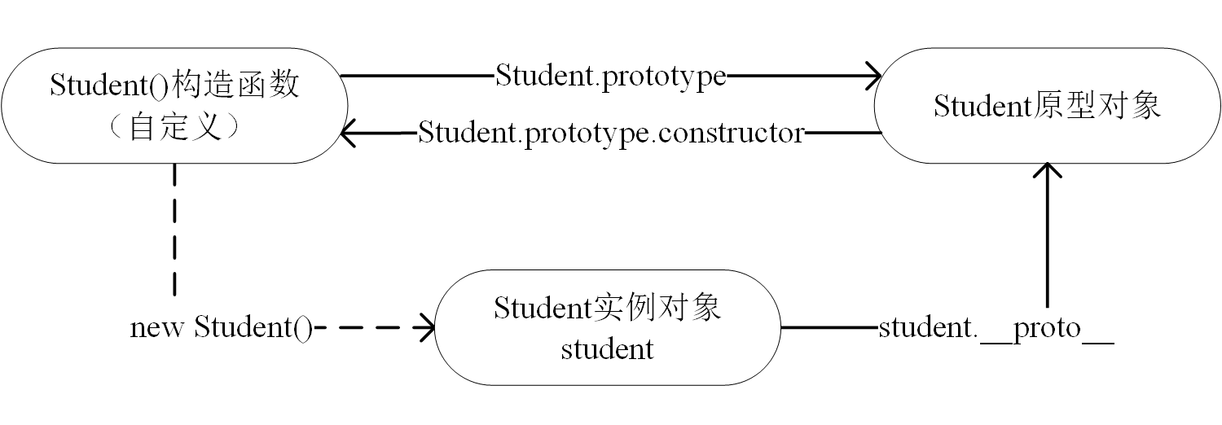
11.3.3 原型链
构造函数、原型对象和实例对象的关系如下图所示。

Slide 55
11.3.3 原型链
3. 访问原型对象的原型对象
在JavaScript中，原型对象也是一个对象，通过原型对象的__proto__属性可以访问原型对象的原型对象，示例代码如下。
function Student() { }
console.log(Student.prototype.__proto__);
console.log(Student.prototype.__proto__.constructor);

Slide 56
11.3.3 原型链
实际上，通过原型对象的__proto__属性访问到的对象是构造函数Object()的原型对象，这个对象是所有Object()实例对象的原型对象，可以通过以下代码进行验证。
function Student() { }
console.log(Student.prototype.__proto__ === Object.prototype);
var object = new Object();
console.log(object.__proto__ === Object.prototype);
如果继续访问Object.prototype的原型对象，则结果为null，示例代码如下。
console.log(Object.prototype.__proto__);

Slide 57
11.3.3 原型链
4. 绘制原型链
通过前面的分析，可以将原型链的结构总结为以下4点。
每个构造函数都有一个prototype属性指向原型对象。
原型对象通过constructor属性指回构造函数。
通过构造函数创建的实例对象通过__proto__属性可以访问原型对象。
原型对象可以通过__proto__属性访问原型对象的原型对象，即Object原型对象，再继续访问，__proto__属性值为null。

Slide 58
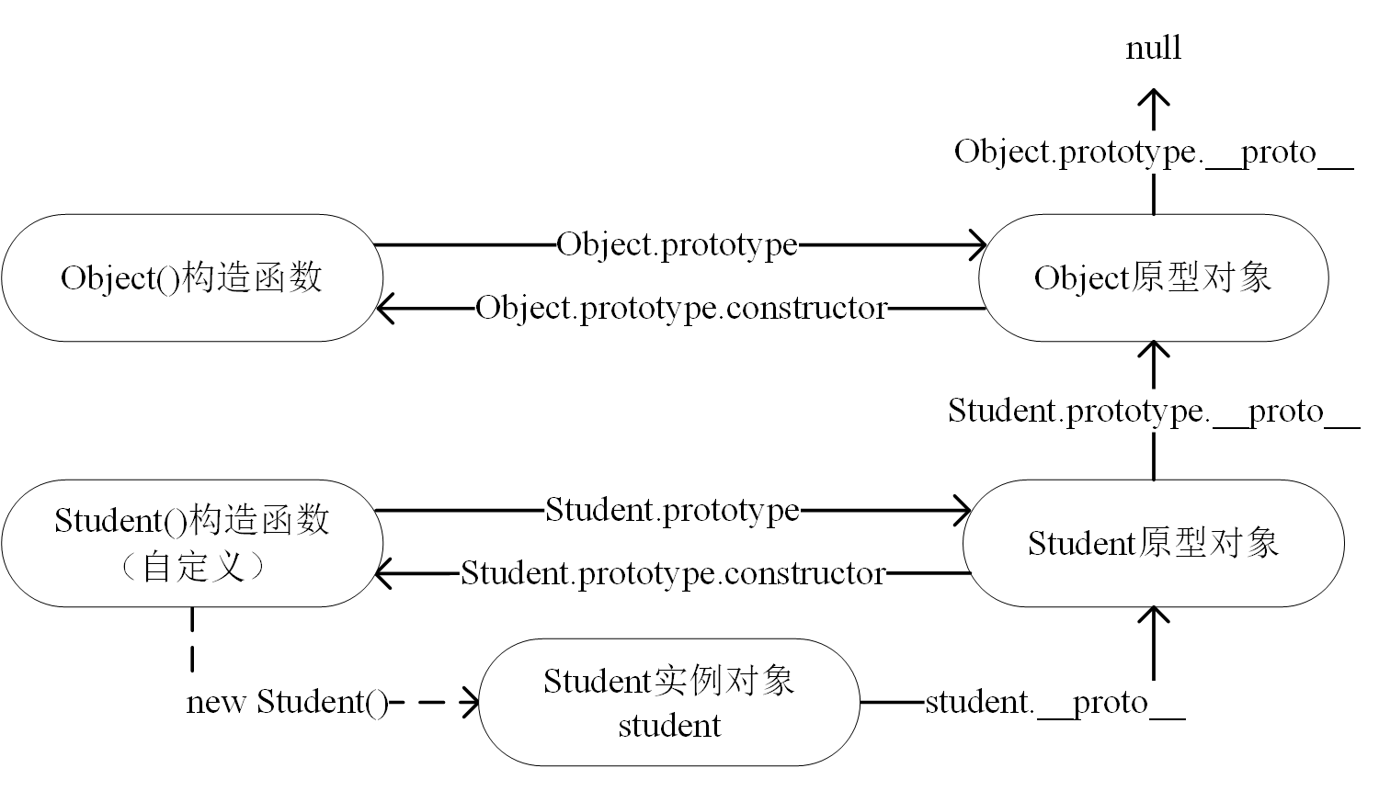
11.3.3 原型链
下面根据原型链的结构总结绘制原型链的结构图，如下图所示。

Slide 59
11.3.3 原型链
多学一招
函数的构造函数
在JavaScript中，函数也属于对象类型，也拥有属性和方法。通过constructor属性可以访问函数的构造函数。实际上函数的构造函数是Function()函数，Function()函数的构造函数是它本身。下面通过代码演示如何访问函数的构造函数。
function Student() { }
console.log(Student.constructor); // 输出结果为：ƒ Function() { [native code] }
console.log(Function.constructor); // 输出结果为：ƒ Function() { [native code] }

Slide 60
11.3.3 原型链
多学一招
此外，通过实例化Function()构造函数可以创建函数，语法格式如下。
new Function('参数1', '参数2', …, '参数N', '函数体')
下面通过代码演示Function()构造函数的使用，示例代码如下。
var fn = new Function('a', 'b', 'console.log(a + b)');
fn(30, 60); // 输出结果为：90

Slide 61
11.3.3 原型链
多学一招
Function()构造函数也可以通过prototype属性访问它的原型对象，且该原型对象与Object()构造函数的__proto__属性指向的对象为同一个对象，通过以下代码可以验证。
console.log(Function.prototype === Object.__proto__) // 输出结果为：true

Slide 62
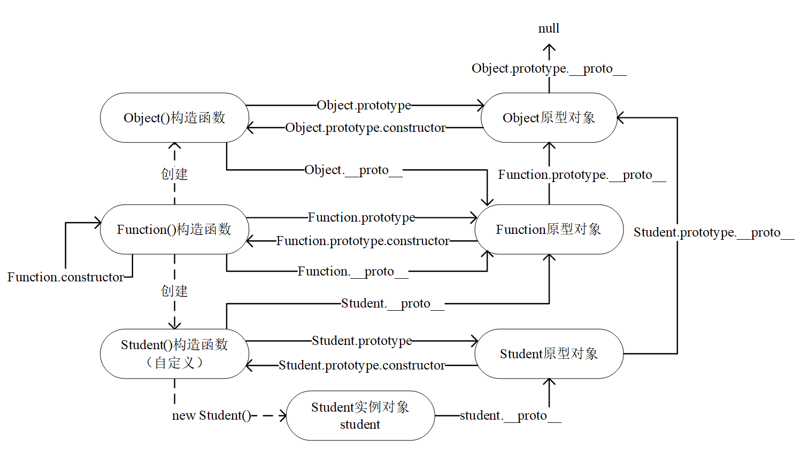
11.3.3 原型链
多学一招
分析函数的构造函数之后，下面将Function构造函数加入原型链结构中，如下图所示。

Slide 63
11.3.4 【案例】利用原型对象扩展数组方法
先定一个小目标！
掌握利用原型对象扩展数组方法的案例，能够编写代码实现案例

Slide 64
11.3.4 【案例】利用原型对象扩展数组方法
本案例将实现扩展Array()数组对象操作方法，为数组对象添加sum()方法，实现数组元素的求和。
根据成员查找机制，当对象不存在某个属性或方法时，将会到该对象的原型对象中进行查找，因此可以将sum()方法写在Array对象的原型对象中，以便所有的实例对象可以使用该方法进行数组求和。

Slide 65
11.4
更改this指向

Slide 66
11.4 更改this指向
先定一个小目标！
掌握this指向的更改，能够灵活应用apply()方法、call()方法和bind()方法更改this指向

Slide 67
11.4 更改this指向
在JavaScript中，函数有多种调用的方式，如直接通过函数名调用、作为对象的方法调用、作为构造函数调用等。根据函数不同的调用方式，函数中的this指向也会不同。如果默认的this指向不满足需求，则可以更改this指向。

Slide 68
11.4 更改this指向
JavaScript提供了可以更改this的指向的3个方法，分别是apply()方法、call()方法和bind()方法，这3个方法都通过函数对象来调用，表示将函数中this的指向更改为指定的对象。apply()方法和call()方法都会调用函数并更改this指向，而bind()方法不会调用函数。

Slide 69
11.4 更改this指向
apply()方法、call()方法和bind()方法的第1个参数相同，表示将this指向更改为哪个对象。apply()方法的第2个参数表示给函数传递参数，以数组形式传递，而call()方法和bind()方法的第2~N个参数表示给函数传递的参数，用逗号分隔。

Slide 70
11.5
错误处理

Slide 71
11.5.1 错误处理的方式
先定一个小目标！
掌握错误处理的方式，能够通过try…catch语句处理错误

Slide 72
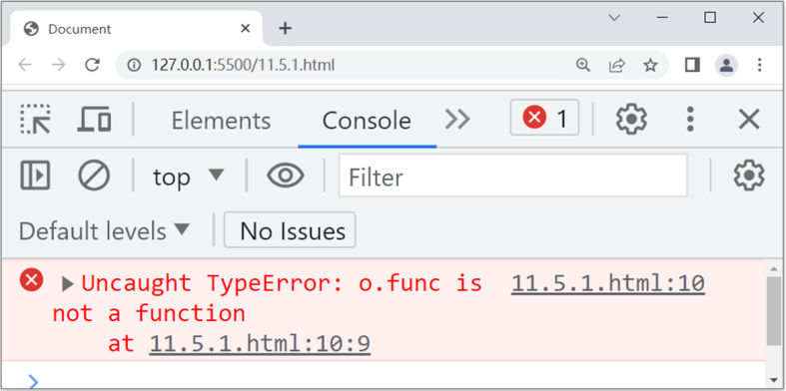
11.5.1 错误处理的方式
在编写JavaScript程序时，经常会遇到各种各样的错误，如调用的方法不存在、访问的变量不存在等。下面通过代码演示在JavaScript程序中发生错误的情况。
var o = {};
o.func();
console.log('test');

Slide 73
11.5.1 错误处理的方式
当发生错误时，JavaScript引擎会抛出一个错误对象，使用try…catch语句可以对错误对象进行捕获，捕获后可以查看错误信息。try…catch语句的语法格式如下。
try {
// 在try中编写可能出现错误的代码
} catch (e) {
// 在catch中处理错误
}

Slide 74
11.5.1 错误处理的方式
下面通过代码演示try…catch语句的使用。
<script>
var o = {};
try {
o.func();
console.log('test01');
} catch (e) {
console.log(e);
}
console.log('test02');
</script>

Slide 75
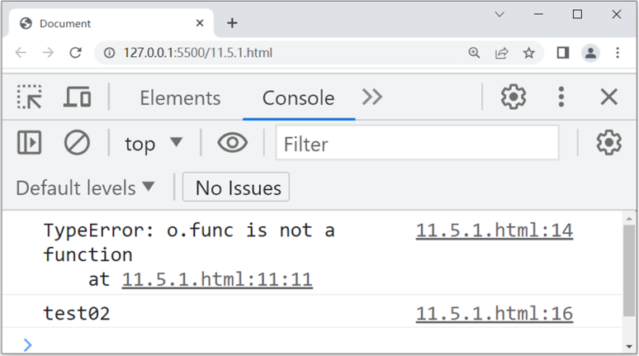
11.5.1 错误处理的方式
使用try…catch语句后的运行结果如下图所示。

Slide 76
11.5.2 错误类型
先定一个小目标！
了解错误类型，能够列举常见的错误类型

Slide 77
11.5.2 错误类型
在JavaScript中共有7种错误类型，当发生错误时，JavaScript会根据不同的错误类型抛出不同的错误对象，具体如下表所示。
错误类型 | 说明
Error | 表示普通错误，其他6种类型的错误对象都继承自该对象
EvalError | 表示调用eval()函数错误，已经弃用，为了向后兼容，低版本还可以使用
RangeError | 表示超出有效范围，如“new Array(-1)”
ReferenceError | 表示引用了一个不存在的变量，如“var a = 1; a + b;”（变量b未定义）
SyntaxError | 表示解析过程语法错误，如“{;}”“if()”“var a = new;”
TypeError | 表示变量或参数不是预期类型的，如调用了不存在的函数或方法
URIError | 表示解析URI编码出错，在调用encodeURI()、escape()等URI处理函数时出现

Slide 78
11.5.2 错误类型
下面通过代码演示存在语法错误的情况。
<script>
try {
var o = { ; }; // 语法错误
} catch (e) {
console.log(e.message);
}
</script>
注意
在通过try…catch语句处理错误时，无法处理语法错误（SyntaxError），如果程序存在语法错误，则整个代码都无法执行。

Slide 79
11.5.3 错误对象的抛出
先定一个小目标！
掌握错误对象的抛出，能够在程序出错时抛出错误对象

Slide 80
11.5.3 错误对象的抛出
当JavaScript程序出现错误时，程序会自动抛出错误对象，错误对象中保存了错误出现的位置、错误的类型、错误信息等数据。错误对象会传递给catch语句，通过catch(e)的方式来接收，其中e是变量名，表示错误对象，变量名可以自定义。

Slide 81
11.5.3 错误对象的抛出
除了由程序自动抛出错误对象，用户也可以使用throw关键字手动抛出错误对象。错误对象需要先通过Error()构造函数创建，然后使用throw关键字抛出。Error()构造函数的参数表示错误信息。在通过catch捕获错误后，通过“错误对象.message”可以获取错误信息。

Slide 82
11.5.3 错误对象的抛出
下面通过代码演示错误对象的抛出，示例代码如下。
<script>
try {
var e1 = new Error('错误信息');
throw e1;
} catch (e) {
console.log(e.message);
console.log(e1 === e);
}
</script>

Slide 83
11.5.4 错误对象的传递
先定一个小目标！
了解错误对象的传递，能够列举错误对象的传递方式

Slide 84
11.5.4 错误对象的传递
在JavaScript中，错误对象也可以作为参数传递给函数或方法。
当try中的代码调用了其他函数时，如果在其他函数中出现了错误，并且没有使用try…catch语句处理，程序就会停下来，将错误对象传递到调用当前函数的上一层函数，如果上一层函数仍然没有处理，则继续向上传递。

Slide 85
本章小结
本
章
小
结
本章主要讲解了JavaScript面向对象的相关知识，首先讲解了面向过程与面向对象的区别、面向对象的特征，然后讲解了类与对象、类的定义和继承、调用父类的方法，最后讲解了原型、更改this指向和错误处理，在原型中主要讲解了原型对象、成员查找机制和原型链，在错误处理中主要讲解了错误处理的方式、错误类型、错误对象的抛出和错误对象的传递。通过本章的学习，读者应能够使用面向对象思想实现项目的开发。

